Slide 1

Az infokommunikációs infrastruktúra lehetőségei és kihívásai
EFOP 362 project
2017. október 27.
Dr. Do Van Tien, BME

Slide 2
TARTALOM
Az 5G helyzet áttekintése
ICT kihívásai
Kutatási témák az EFOP 362 projektben

Slide 3
ÜTEMTERV (RoaDMAP)
EU 5G PPP vision

Slide 4
VIZIÓK: 5G szolGálTATÁSAI (1)
EU 5G PPP vision

Slide 5
VIZIÓK: 5G szolGálTATÁSAI (2)
EU 5G PPP vision

Slide 6
VizióK: 5G szolGálTATÁSAI (3)
EU 5G PPP vision

Slide 7
TARTALOM
Az 5G helyzet áttekintése
ICT kihívásai
Kutatási témák az EFOP 362 projektben

Slide 8
ÁLTALÁNOS ArchiTEKTÚRA
EU 5G PPP vision

Slide 9
IKT InfrASTRUKTÚRA SZEREPE
End-to-end network service
VNF-FG
VNF-FG-2
VNF- 2A
VNF- 2B
VNF-1
PNF-3
End Point
End Point
VNF- 2C
Virtualisation Layer
Hardware Resources in Physical Locations and the Connecting Network Infrastructure
Legend
NFVI-PoP
Physical link
Logical link
Virtualisation
ETSI NFV E2E Architectural Framework

Slide 10
TARTALOM
Az 5G helyzet áttekintése
ICT kihívásai
Kutatási témák az EFOP 362 projektben

Slide 11
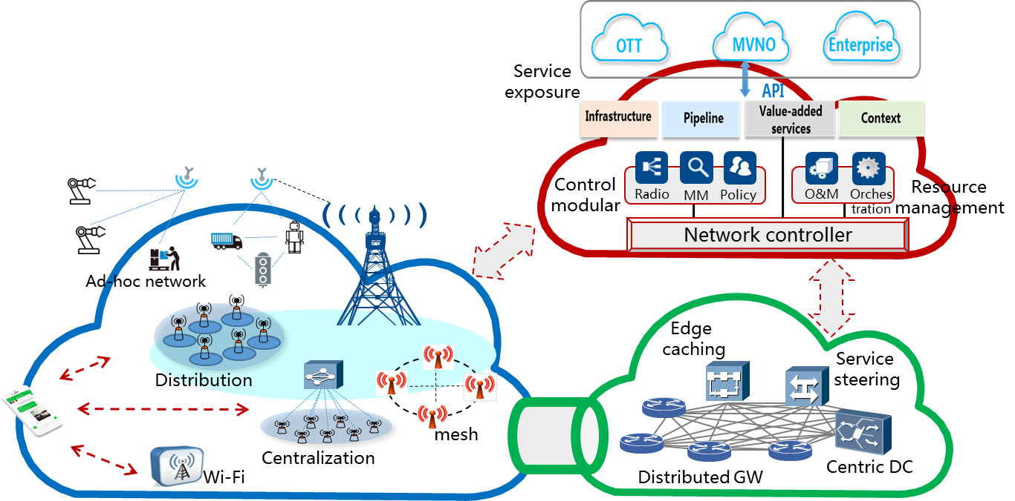
EFOP KUTATÁSI TÉMÁK
Valós idejű kiberfizikai rendszerek (BME)
Vezeték nélküli IoT kommunikációs technológiák (BME)
Kíber-fizikai rendszerek kommunikációs technológiái (PPKE)
Időkritikus 5G hálózati infrastruktúrák (BME)
Számítási felhő és minősége (BME)
Mélyen programozható hálózatok (ELTE)
„Felhő” alapú hálózati megoldások (BME)
Újszerű ütemező algoritmusok és sorbanállási rendszerek (ELTE)
A digitális infrastruktúra szolgáltatási képességeinek fejlesztése és automatikus üzemeltetésének megalapozása (BME)

Slide 12
ÚJ EREDMÉNY
Gépi tanulás alkalmazása a MEC erőforrás allokációjára a Bell Labs kutatóival
T.V. Do, N. H. Do, H. T. Nguyen, A. Hegyi, Cs. Rotter, P. Kulics., "Optimizing Operations in Mobile Edge Computing Platforms, with Q-Learning", cikk benyújtás alatt

Slide 13
ÚJ EREDMÉNY

Slide 14
KÖSZÖNÖM
A FIGYELMET!

